Slide 1
TDX Produkt Registrierungs Tool (PRT Tool)
Anleitung zur Registrierung ihrer TDX Black Edition – TDH 800
mittels PRT Tool

Slide 2
Unser PRT Tool finden sie unter www.triax.at
Melden sie sich auf unserer Homepage mit ihrem Helpdesk Login an
(Für den Erhalt ihrer „Helpdesk“ Zugangsdaten registrieren sie sich bitte auf unserer Homepage unter
www.triax.at oder kontaktieren sie ihren regionalen Verkaufsberater. (Triax DE: www.triax.de)
PRT Tool aufrufen: Klicken sie hierfür zuerst auf „Anmelden“

Slide 3
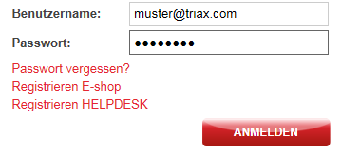
Unser PRT Tool finden sie unter www.triax.at
Geben sie nun Benutzernamen und Passwort ein und klicken sie auf den „Anmelden“ Button

Slide 4
Sie haben nun Zugang zur Triax Helpdesk Oberfläche
Im Bereich Helpdesk finden sie eine Vielzahl unterschiedlicher Services und Informationen wie zum Beispiel:
TDX – TDH 800 Software
Anleitungen und Informationen zu unseren Produkten
Zugang zum Triax Freshdesk
Produkt Registrierungs Tool

Slide 5
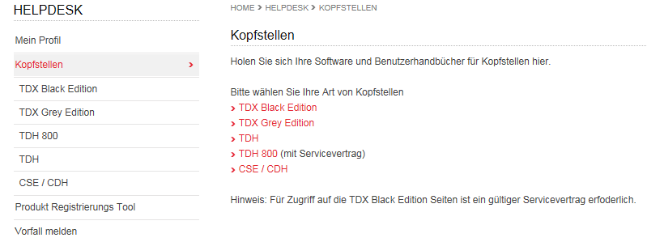
Helpdesk Übersicht

Slide 6
Helpdesk Übersicht
Klicken sie auf „Produkt Registrierungs Tool“ und anschließend auf „Zugang zu Produkt Registrierungs Tool“

Slide 7
Helpdesk Übersicht
Bitte bedenken sie, das grundsätzlich alle TDX Black Edition / TDH 800
Systemlösungen im PRT Tool registriert sein müssen für die sie die
erforderliche Servicevereinbarung mit „Triax“ unterzeichnet haben.
Die Registrierung ihrer Systemlösung bietet ihnen eine Menge Vorteile:
Sie können jegliche Art von Files (XML File, Anlagenspezifische Informationen wie z.B. Standort, technischer Ansprechpartner, Bilder ect.) passend zu jeder einzelnen Systemlösung in ihrem persönlichen PRT Bereich hochladen.
Weiters können sie schnell und unkompliziert eventuell erforderliche Lizenzen bestellen (z. B. IP Lizenzen aller Art ect.)

Slide 8
Registrierung
Wählen sie „Add New Solution“ um ihre Systemlösung zu registrieren

Slide 9
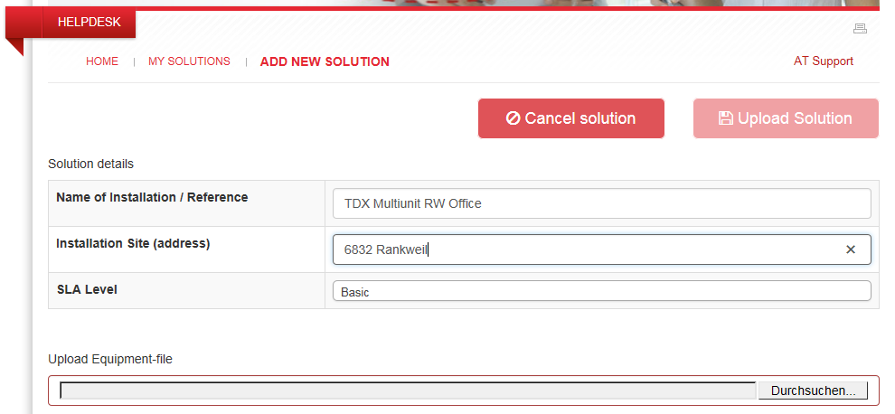
Registrierung
Tragen sie nun die Daten ihrer Systemlösung in die vorgesehenen Felder ein
Wählen sie bitte unter „SLA Level“ den SLA Level aus, den sie in ihrer
Servicevereinbarung definiert haben.

Slide 10
Registrierung
Um mit der Registrierung ihrer Systemlösung fortzufahren müssen sie nun
zuerst das Equipmentfile von der TDX Black Edition / TDH 800 herunterladen
Hierzu gehen sie bitte wie folgt vor:
Stellen sie sicher, das die Netzwerkschnittstelle ihres PC´s im selben Bereich ist wie die der Kopfstelle (TDX / TDH 800 Default. 192.168.0.100)
Verbinden sie sich mit der TDX (192.168.0.100) und loggen sie sich mit dem Standartpasswort (triax1234) ein (sofern keine eigenen Daten vergeben wurden)
Wählen sie im GUI aufeinanderfolgend folgende Schritte:
Admin – Systemwartung – Save Equipmentfile
Wählen sie „Speichern“ (Ordner Download) oder „Speichern unter“ (Zielordner)
um das Equipmentfile auf ihrem PC zu speichern.

Slide 11
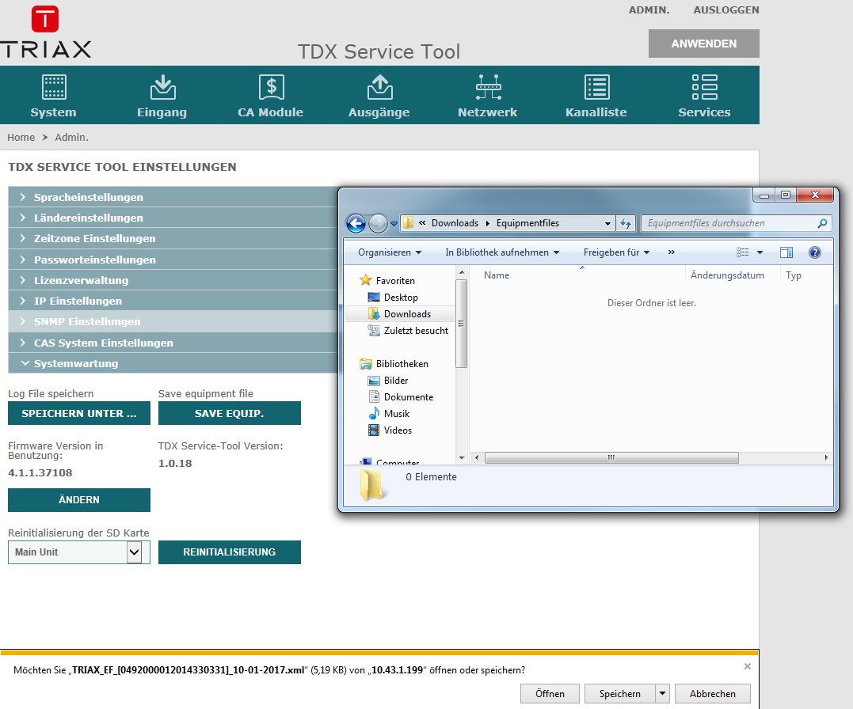
TDX GUI – Download des Equipmentfiles

Slide 12
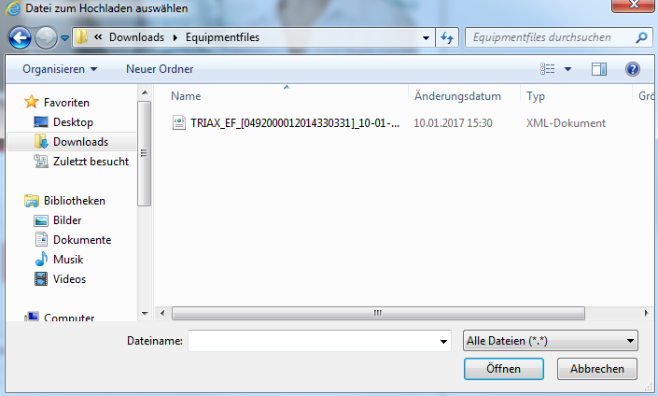
Upload des Equipmentfiles im PRT Tool
Klicken sie bei Upload Equipmentfile auf „Durchsuchen“ und wählen sie
den Zielordner, indem sie das Equipmentfile zuvor gespeichert haben.
Wählen sie das Equipmentfile aus und klicken sie auf öffnen.

Slide 13
Upload des Equipmentfiles im PRT Tool
Das Equipmentfile wird nun ins PRT Tool hochgeladen.
Klicken sie auf „Upload Solution“ und die Systemdaten ihrer Kopfstelle werden
übernommen

Slide 14
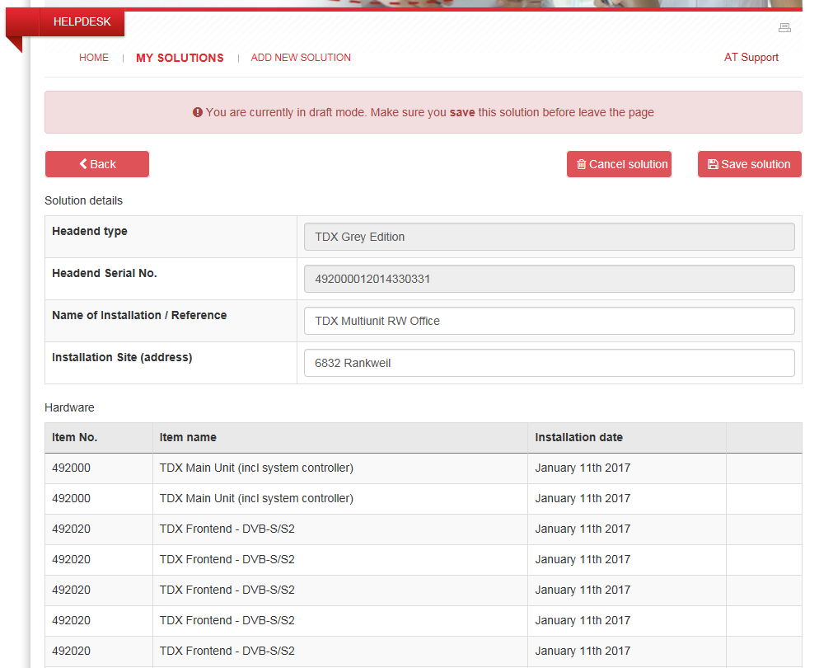
Gesamtübersicht ihrer Systemlösung

Slide 15
Online Bestellung des Installation Keys
Im GUI der TDX wird nun noch „TDX not Registered“ angezeigt.
Um dies abzuschließen, müssen sie im Bereich „Add New Licences“
im PRT Tool den „Installation Key“ ordern.
Gehen sie wie folgt vor:
Klicken sie auf den Button „Add new Licences“ im PRT Tool
Nun erscheint eine Auswahl mit allen verfügbaren TDX Lizenzen

Slide 16
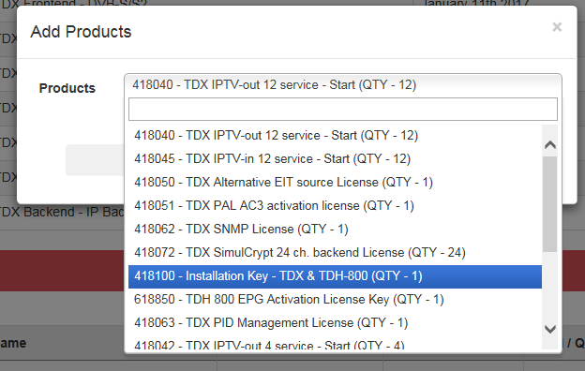
Online Bestellung des Installation Keys
Durch klicken auf die „Products“ Line öffnet sich das Auswahlfenster.
Wählen sie nun die gewünschte Lizenz aus.

Slide 17
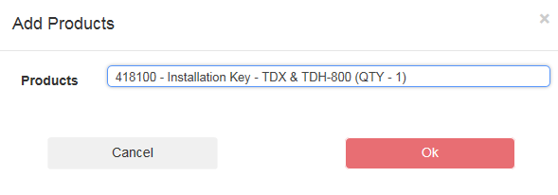
Online Bestellung des Installation Keys
Bestätigen sie ihre Auswahl „OK“
Mit der selben Vorgehensweise können sie
bei Bedarf nun weitere Lizenzen bestellen

Slide 18
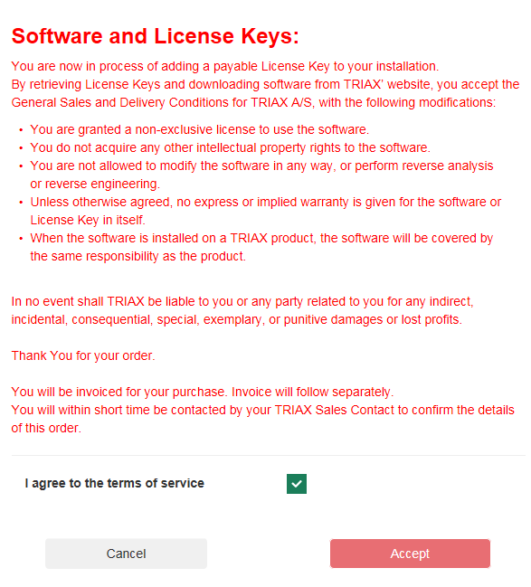
Online Bestellung des Installation Keys
Setzen sie nun den Haken bei „i agree to the terms of service“
und bestätigen sie das mit Accept.

Slide 19
Online Bestellung des Installation Keys
Klicken sie nun auf „Save Solution“
Geben sie nun ihre Mailadresse ein und schließen sie die Lizenzbestellung
mit „Save“ ab. Sie erhalten umgehend den „Aktivierungscode“ per Mail.

Slide 20
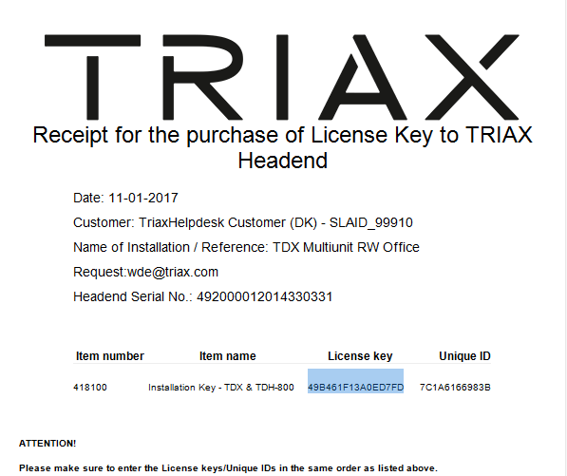
Aktivierungs Key (Licence Key)
Öffnen sie das Mail und kopieren sie den „Aktivierungs Key.“

Slide 21
Eintrag des Aktivierungs Keys (Licence Key) in die TDX
Hierzu gehen sie bitte wie folgt vor:
Stellen sie sicher, das die Netzwerkschnittstelle ihres PC´s im selben Bereich ist wie die der Kopfstelle (TDX / TDH 800 Default. 192.168.0.100)
Verbinden sie sich mit der TDX (192.168.0.100) und loggen sie sich mit dem Standartpasswort (triax1234) ein (sofern keine eigenen Daten vergeben wurden)
Wählen sie im GUI aufeinanderfolgend folgende Schritte:
Admin – Lizenzverwaltung
Fügen sie den vorher kopierten Aktivierungs Key nun in das leere Feld
„Aktivierungsschlüssel ein und klicken sie auf „Aktivieren“

Slide 22
Eintrag des Aktivierungs Keys (Licence Key) in die TDX
Die „Installation Key Lizenz“ wird nun aktiviert und die die Registrierung
Ihrer Systemlösung im PRT Tool sowie die finale Aktivierung der TDX
ist nun abgeschlossen.

Slide 23
Überblick über ihre erfassten Systemlösungen
Sie können im PRT Tool jederzeit all ihre erfassten Lösungen
unter „My Solutions“ aufrufen und ggf. mit „Edit Solution“
bearbeiten oder ergänzen.
(z.B. erfassen von neuer Hardware, Kauf von Lizenzen …)

Slide 24
Support Team
Sollten sie dennoch Fragen haben so erreichen sie unser Support Team Support Team wie folgt:
Triax Austria Support Team:
Denz Wolfgang, Tel: 05522/9007-463 Mail: support_at@triax.com
Renz Thomas, Tel: 05522/9007-349 Mail: support_at@triax.com
Triax Deutschland Support Team:
Seidenspinner Matthias, Tel: +49 (0)7127/9234-167 Mail: support_de@triax.com
Pape Yannick, Tel: +49 (0)7127/9234-160 Mail: support_de@triax.com

Slide 25
Danke Ihr TRIAX SUPPORT TEAM
Wir freuen uns über ihre Kontaktaufnahme
Copyright © 2016® TRIAX. All rights reserved. The TRIAX Logo and TRIAX, TRIAX Multimedia are registered trademarks or trademarks of the TRIAX Company or its affiliates. All information in this presentation are subject to change without further notice and may only be distributed after agreement with TRIAX.

